Slide 1

Lehrkräftefortbildung
Prof. Dr. Franziska Birke,
Dr. Bernd Remmele,
Dr. Christoph Hertrich,
Annette Kern
CC BY-SA 4.0

Slide 2
Gliederung
Einstieg
Systemische ökonomische Phänomene in den Bildungsplänen(BaWü)
Systemisches Denken als Lernhürde
Systemisches Denken in der ökonomischen Bildung
Vorstellen unserer digitalen Escape Rooms
Zeit zum Ausprobieren/Einsatz planen
Plenum, Ergebnisse, weiteres Vorgehen

Slide 3
Ziele der Fortbildung
bestehende digitale Escape Rooms zum systemischen Denken im eigenen Unterricht einsetzen,
ggf. Escape Rooms entsprechend anpassen oder weiterentwickeln.
Notes:
… den Einsatz dafür entsprechend planen

Slide 4

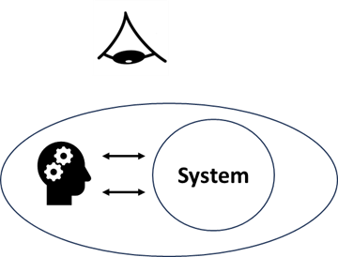
2. Systemische Inhalte in den Bildungsplänen als Verständnishürde
System / Systemisches -
Notes:
Lehrkräftefortbildung am 16. Mai 2025 an der PH Freiburg (online)

Slide 5
2. Systemische ökonomische Phänomene in den Bildungsplänen
und typische Verständnishürden bei SuS
Thema Preisbildung (BaWü, BP Sek I)
Thema Klimaschutz/öffentliche Güter/soziales Dilemma (BaWü, BP GymOS)
Inflation (BaWü, VWL Wirtschaftsgym Jahrgangsstufe 1)
Staatseingriffe/Auswirkung Nachfrage/Angebot (BaWü, BK2 Wirtschaftsassistent)
Frage ins Plenum:
Kennen Sie die Themen aus Ihrem Unterricht?
An welchen Punkten haben SuS bei diesen Themen Schwierigkeiten oder scheitern?
Notes:
In den Bildungsplänen von Baden-Württemberg findet sich eine Vielzahl an Inhalten, die systemisch sind.
Wir haben einige Themen aufgeliistet.
- Kennen Sie die Themen aus Ihrem Unterricht?
- An welchen Punkten haben SuS bei diesen Themen Schwierigkeiten oder scheitern?
- Was sind typische Probleme?
Kennen Sie noch weitere Themen?
Kurze Nachdenken ca 5 Minuten dann Diskussion im Plenum:
Weiter Systemische Aspekt. Da Unternhemen als System in der BWL. Konsequenz: Lerndeldunterricht in den beruflichen Schularten sollen für ein besseres Verständnis sorgen.

Slide 6
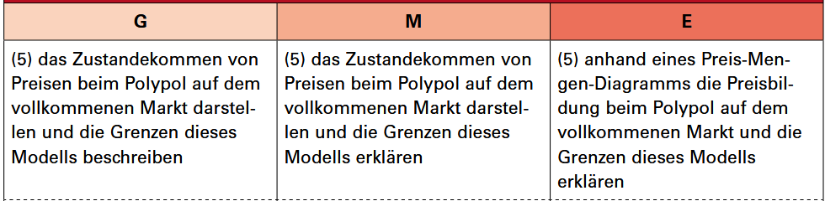
2. Systemische ökonomische Phänomene in den Bildungsplänen
und typische Verständnishürden bei SuS
Thema Preisbildung (BP Sek I):
Typische Verständnishürden bei SuS:
Wie Preise entstehen? Indem die Anbieter sie festlegen – wie denn sonst…
Woher wissen denn die Preise,
wo das Marktgleichgewicht liegt??
Notes:
Quelle Bildungsplan: https://www.bildungsplaene-bw.de/,Lde/BP2016BW_ALLG_SEK1_WBS

Slide 7
2. Systemische ökonomische Phänomene in den Bildungsplänen
und typische Verständnishürden bei SuS
Thema Klimaschutz / öffentliche Güter / soziales Dilemma (BP GymOS):
Typische Verständnishürden bei SuS:
Es macht doch gar keinen Sinn, als einzelnes Land Klimaschutz zu betreiben.
Die Länder wissen doch, dass es besser wäre, wenn alle Klimaschutz betreiben – warum machen sie es dann nicht?!
Notes:
Quelle Bildungsplan: https://www.bildungsplaene-bw.de/VBWL_OS

Slide 8
2. Systemische ökonomische Phänomene in den Bildungsplänen
und typische Verständnishürden bei SuS
Inflation (VWL Wirtschaftsgym Jahrgangsstufe 1):
Die Schülerinnen und Schüler beschreiben den Verbraucherpreisindex als Maßstab für Veränderungen des Binnenwertes des Geldes. Mit Hilfe statistischer Daten berechnen sie Veränderungen des Preisniveaus, der Kaufkraft und des Reallohns und beurteilen ihre Ergebnisse. In diesem Zusammenhang diskutieren sie die gesellschaftlichen Auswirkungen von Geldwertschwankungen.
Typische Verständnishürden bei SuS:
Das Thema beinhaltet sehr viele Aspekte, wie auch Erwartungen und das über Zeitverläufe.
Ich finde es schwierig, die Ursachen für die Preisniveauänderung zu verstehen.

Slide 9
2. Systemische ökonomische Phänomene in den Bildungsplänen
und typische Verständnishürden bei SuS
Staatseingriffe (BK2 Wirtschaftsassistent):
Untersuchen die Wirkungsweise von Staatseingriffen (marktkonforme und marktkonträre) mit Hilfe des Modells des vollkommenen Polypols und erschließen Auswirkungen auf Marktteilnehmer und den Staat.
Typische Verständnishürden bei SuS:
Wenn der Staat Studierenden das Wohnen subventioniert, warum werden die Mieten dann auch gleich teurer?

Slide 10
3. Systemisches Denken
als Lernhürde
→ als didaktisches Problem
System / Systemisches -
Notes:
Lehrkräftefortbildung am 16. Mai 2025 an der PH Freiburg (online)

Slide 11
Systemisches Denken als Lernhürde - Übersicht
Lernhürden?
System / Systemisches - definitorisch
System / Systemisches - als kognitives Problem
Lernhürden (System / Systemisches) - als didaktisches Problem

Slide 12
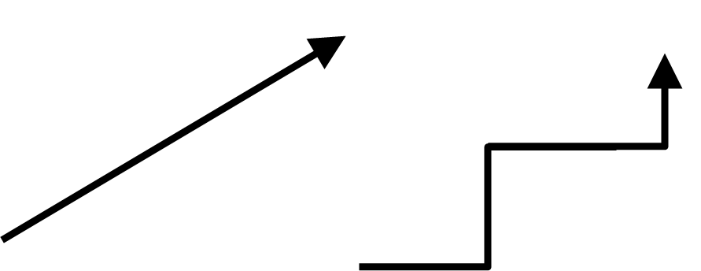
Lernhürden
Gibt es ‚Konzepte‘, die besonders schwer zu erlernen sind? – Welche?
Gibt es ‚Konzepte‘, die für das Verständnis eines größeren Bereichs Voraussetzung sind? – Warum?
Beziehen sich solche Konzepte auf ein System oder sind diese systemisch (i.e.S)? – Woran sieht man das?
Lernkurven

Slide 13


System / Systemisch vs. Mechanismus
bei einem Mechanismus wird das Ganze durch die (räumliche) Zusammensetzung der Teile bestimmt - es geht um:
geplante Ordnung, lineare Kausalketten,
das Ziel des Mechanismus wird von außen vorgegeben - z.B.:
Uhr, U-Bahnnetz, Computerprogramm …
  Systeme bleiben aus dieser Perspektive fragmentarisch
  (Butter- ohne Margarinepreise oder umgekehrt)
bei einem System werden die Teile durch das Prozessieren des Ganzen ‚bestimmt‘ - es geht um:
spontane Ordnung, Rückkoppelungen,
kein Ziel - nur mehr oder weniger gelingende Homöostase – z.B.:
Markt, Golfstrom, V-Formation von Vogelschwärmen …
  systemisches Denken macht Systeme begrifflich fassbar
Notes:
https://pxhere.com/de/photo/641204
https://pxhere.com/de/photo/1111137

Slide 14
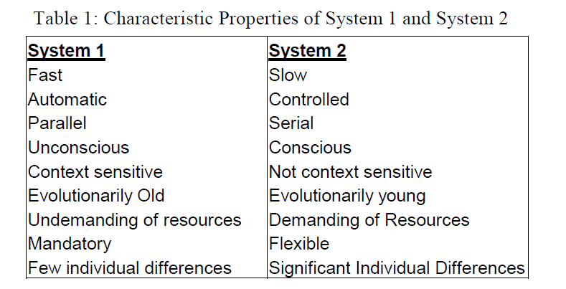
Systemisch Denken ist kognitiv aufwändig
Arbeitsgedächtnis:
  schnell aber limitierter Umfang und unbewusst
  → linear etc.
Langzeitgedächtnis:
  langsam aber selektiv und inkohärent
  → Einzelaspekte
[Lernen findet (auch) dazwischen statt: Prozeduralisierung, Revision]
vgl. Kahnemann: Schnelles Denken – Langsames Denken

Slide 15
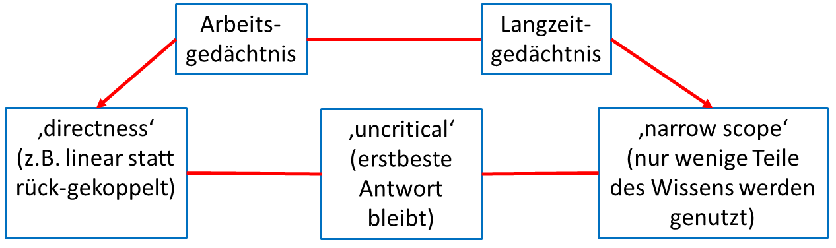
Leiser/Shemesh (2018): Cognitive Hurdles
Systemisches als (allgemeines) kognitives Problem (Lernhürde) – z.B.:
  (dynamische) Gleichgewichte, Aggregate, Trade-offs, Opportunitätskosten werden nicht hinreichend berücksichtigt
  dafür fehlerhafte Erklärungen auf Basis von Intentionalität (linear), Halo-Effekte

Slide 16

Lernhürden → Transferasymmetrie
Lernhürden verschärfen das didaktische Problem des bloßen Bewältigungsverhaltens (Zufriedenstellen der Lehrkraft ohne wirkliches Verständnis)
Transferasymmetrie zwischen (Lern)Kontexten – Schule und ‚draußen‘
  ‚Naturwüchsiges‘, Lineares, Intentionalistisches … kann einfach in den Unterricht einfließen (Vorwissen …)
  ‚Konzeptuelles‘, Rückgekoppeltes, Systemisches wird nur schwer in den Alltag transferiert und verwendet
Notes:
https://www.pexels.com/de-de/foto/muster-textur-linien-grun-4690381/

Slide 17
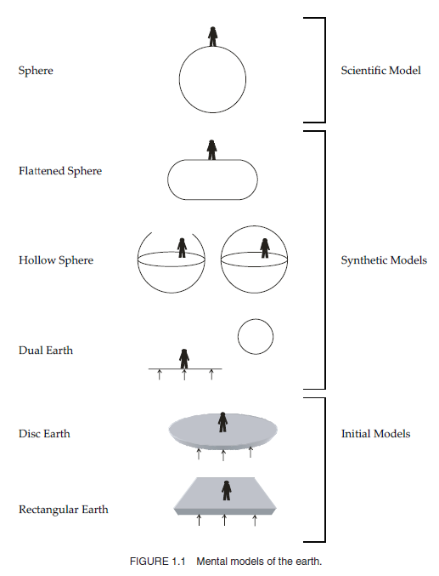
Wie Lernhürden didaktisch begegnen?
Bottom up
  Sequenzielle ‚Korrektur‘ einzelner Elemente bis sich das neue (systemische) Gesamtbild ergibt?
  Wir damit erstmal Fehlerhaftes weiterverwendet und noch verstärkt?
Top down
  Konfrontation mit neuem Gesamtbild (maximale kognitive Dissonanz)?
  Wird damit das Hin-und-Herspringen ohne Transfer wahrscheinlicher?
Spielerische Ansätze hier offener, vielfältiger?
Vosniadou et al. 2008

Slide 18
4. Systemisches Denken und systemische Phänomene in der ökonomischen Bildung
Notes:
Lehrkräftefortbildung am 16. Mai 2025 an der PH Freiburg (online)

Slide 19
Systemisches Denken in der ökonomischen Bildung
Ausgangsbefund: Es gibt System/-isches im Ökonomischen
Dialektik zwischen systemischen Phänomenen und systemischem Denken
Systemisches Denken – domänenspezifisch
Systemisches Denken – multidimensional
Dimension des SD-ÖB – SYSDER

Slide 20

Systemisches Denken als didaktischer Horizont
Aus kompetenztheoretischer Perspektive kann es nicht darum gehen, mit einer einzelnen Intervention Lernende zum Systemischen Denken zu befähigen
  Ein solcher Lernprozess muss selbst systemisch betrachtet werden (Vernetzungen, Rückkoppelungen …)
  Die Überwindung der entsprechenden Lernhürden ist eben aufwändig
  Auch das Verständnis einzelner Dimensionen (s.u.) kann schwerlich ein direktes Lernziel sein
Steter Tropfen (aus verschiedenen Richtungen) höhlt den Stein

Slide 21

Ausgangsbefund – SD-ÖB
Systemisches Denken ist eine wesentliche Voraussetzung dafür, ein adäquates Verständnis wirtschaftlicher Zusammenhänge und ökonomischer Konzepte zu erlangen, und damit wesentlicher Bestandteil ökonomischer Bildung
  Zentrale Phänomene, insbesondere ‚der Markt‘, beruhen auf Aggregation, Rückkoppelung und systemischen Integration
  Im Bereich Wirtschaft sind viele Phänomene solche, in denen die Handlungsbedingungen und Handlungsfolgen Einzelner von den Entscheidungen Anderer mitbestimmt werden, ohne dass diese das jeweils in Betracht ziehen
  → System/Strukturebene
  Zahlreiche ökonomisch bedeutsame Fragestellungen und Lebenssituationen sind so in Systeme eingebettet

Slide 22
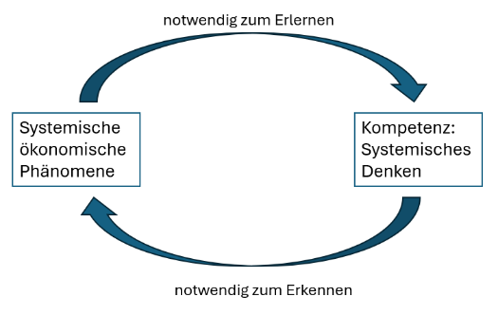
Systeme/Systemisches - in der Ökonomischen Bildung
Bestimmung systemischer Phänomene und systemischen Denkens – in jeweiliger Domäne – miteinander verwoben
  Vielzahl an ökonomischen Phänomenen nach gängigem Verständnis systemisch bzw. ein System
  bestimmte Formen des Denkens gelten als "systemisch" – gerade auch im ökonomischen Bereich
'Dialektik:
  Man erlernt typischerweise systemisches Denken
  anhand von domänen-spezifischen Systemen, und
  umgekehrt erkennt/versteht man Systeme als solche,
  nur wenn man in diesem Bereich systemisch denken kann.

Slide 23
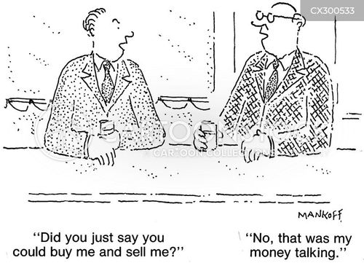
Systemisches Denken - domänenspezifisch
Durch die prinzipielle Dialektik ist Systemisches Denken kontext- bzw. domänenspezifisch.
Die Wahrnehmung als System ist ohne domänenspezifisches Vorwissen nicht möglich.
  Zentrales Element von Expertise ist gerade die holistische, offen-lösungsorientierte, Theorie und Praxis verknüpfende … Wahrnehmung der je spezifischen Gegebenheiten
  Domänenübergreifendes Systemisches Denken würde das Verstehen und Anwenden der zumindest teilweise nicht-gemeinsamen Systemdimensionen erfordern.
Notes:
(z.B. Klieme/Maichle 1991)

Slide 24
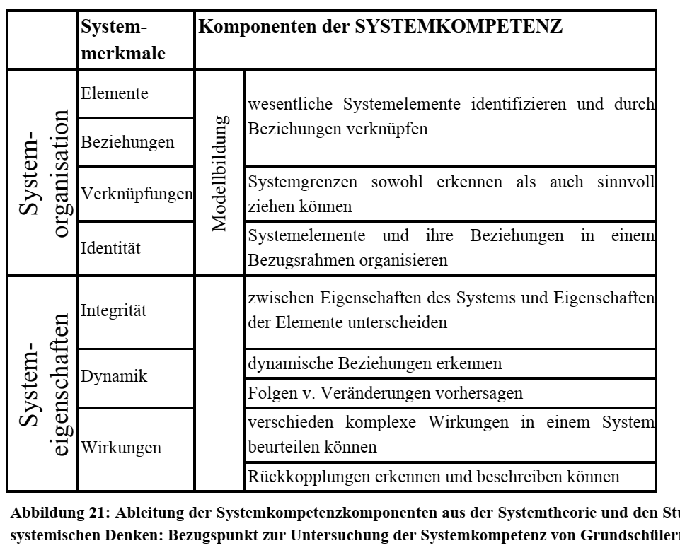
Systemisches Denken - multidimensional
Durch die Vielfältigkeit / Komplexität der ‚Systeme‘ und der Verstehensweisen/ Perspektiven in der ÖB und anderswo ist
systemisches Denken differenziert bzw. multidimensional - z.B.:
  Systemizität der Natur (Vester)
  Ökologie (Lecher)
  Soziologie (Transformation: ‚Umstellung auf Zeit‘ – Luhmann)
  …
Sommer 2005 (Biologie)

Slide 25
Dimensionen des SD in der ÖB
nach Analyse verschiedener allgemeiner und ökonomischer Dimensionslisten sowie typischer ökonomischer Systemphänomene
  Systemstruktur (innen)
    Selbstorganisation, Systemversagen, Interdependenz, Aggregation
  Systemzeit(en)
    Dynamisches Denken, Zeitunstimmigkeiten
  Systemgrenzen (von außen)
    Denken in Modellen, Vernetztes Denken, System-Reflexivität

Slide 26
Ökonomische Domänenspezifik – ‚notwendige‘ Dimensionen
Systemversagen
  Die Vielzahl an ökonomischen Phänomenen, die sich mit dem Versagen von Systemischem (Marktversagen, soziale Dilemmata, Krisen …) rechtfertigt eine spezifische Dimension.
‚Zeitunstimmigkeiten‘
  Analoges gilt für die Bedeutung der spezifischen kritischen Perspektive auf die Divergenz von kurz- und langfristigen Folgen von Maßnahmen o.ä. (Drehtüreffekt, Anpassungsverhalten …)
Aggregation
  Eine einzelne Aggregation ist im engeren Sinne nicht systemisch. Aber ökonomische Makro-Modellierungen, die Bezüge zwischen Aggregaten, z.B. Arbeitslosenquote und Inflationsrate, herstellen, beruhen letztlich auf systemischen Zusammenhängen auf der Mikroebene.
Notes:
Multidimensionalität – Spezifik
Benjamin Graham: “In the short run, the market is a voting machine, but in the long run, it is a weighing machine.”

Slide 27
Systemstruktur (innen)
Selbstorganisation
Selbstorganisation bezeichnet die zentrale Systemcharakteristik, dass die Eigenschaften des Systems (z.B. Flugformationen von Vogelschwärmen) nicht auf Eigenschaften der Systemelemente (z.B. Instinkte der je einzelnen Vögel) reduzierbar sind, sondern sich aus dem Gesamtzusammenhang ergeben. Diese emergenten Eigenschaften beruhen häufig auf (negativen) Rückkoppelungseffekten (z.B. strömungstechnische Optimierungen in Abhängigkeit von den gerade Vorausfliegenden).
Systemversagen
Systemversagen bezieht sich auf das gerade in ökonomischen Zusammenhängen relevante Phänomen von Krisen. Die dynamische Natur von Systemen kann auch instabile bzw. selbst-zerstörerische Dynamik aufweisen. Dies geschieht typischerweise durch positive Rückkoppelungseffekte, d.h. sich selbst verstärkende Prozesse.
Interdependenz
Mit Interdependenz sollen Phänomene von z.T. komplexen wechselseitigen Verursachungszusammenhängen erfasst werden. Die Betrachtung bleibt dabei Vorrangig auf der Ebene der Bezüge zwischen den Elementen eines Systems. Die wechselseitige Beeinflussung kann dabei auch indirekt und intransparent für Personen sein, dies sich in dieser Struktur befinden.
Aggregation
Mit Aggregation ist hier die Abstraktion komplexer soziale Gegebenheiten mit Blick auf eine wirtschaftliche relevante Größe gemeint (z.B. die Arbeitslosenquote oder das BIP/Kopf). Entscheidend ist hierbei, dass diese aggregierten Größen in funktionale Zusammenhänge gebracht werden können, so dass auf der Mikroebene komplexe soziale Prozesse auf der Makroebene einfach (systemisch) erklärt werden können.

Slide 28
Systemzeit(en)
Dynamisches Denken
Dynamisches Denken zeichnet sich durch die Beachtung von Prozessualität aus, d.h., dass das Verhalten von Systemen als dauerhaft wahrgenommen wird. Während lineare Verursachungskonzepte häufig einen Anfang und ein Ende beinhalten, betont das dynamische Denken, dass das System weiterprozessiert, und gerade diese Dynamik das Spezifische des jeweiligen systemischen Zusammenhangs darstellt.
Zeitunstimmigkeiten
Mit der Bezeichnung 'Zeitunstimmigkeit' werden hier zeitliche Abfolgen zusammengefasst, die divergierende Effekte in der Kurz- und Langzeitbetrachtung zeigen. Dieser Blick auf die Systemgeschichte - sei es retrospektiv mit Blick auf die Beurteilung aktueller Systemzustände oder sei es prospektiv im Hinblick auf Prognose kommender Zustände - befähigt zur besseren Beurteilung entsprechender Systemprozesse.

Slide 29
Systemgrenzen (von aussen)
Denken in Modellen
Mit Denken in Modellen soll ausgedrückt werden, dass eine bewusste Abstraktion bzw. Reduktion zur Veranschaulichung der (systemischen) Komplexität eines bestimmten wirtschaftlichen Zusammenhangs durchgeführt wurde. Entscheidend ist hierbei auch die Möglichkeit aus Eigenschaften des Modells Rückschlüsse auf Eigenschaften des Zusammenhangs zu ziehen.
Vernetztes Denken
Vernetztes Denken bezeichnet hier eine holistische Perspektive, die eine über die Bezüge zwischen einzelnen Elementen des Systems hinauszuwachsende Gesamtordnung erkennen lässt. Diese sich zeigende Ordnung kann sich dabei räumlich (oder zeitlich) ggf. über weit erstrecken. Wenn diese Perspektive gegeben ist, eröffnet z.T. auch Aspekte systemgerechten Handelns, mit Blick auf pragmatische Lösungen und mögliche Umsetzungshürden.

Slide 30
5. Digitale Escape Rooms zur Förderung systemischen Denkens in der ökonomischen Bildung
System / Systemisches -

Slide 31
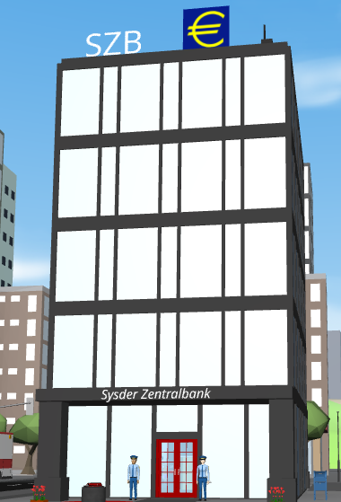
Escape Room Inflation (Metaverse)

Slide 32
Escape Room Inflation: Systemische Aspekte
Gesamtwirtschaftliche Nachfrage und Angebot
Lohn-Preis-Spirale
Erwartungen der Marktteilnehmer:innen
Diverse Akteur:innen (Haushalte als Konsumenten oder Sparer, Zentralbank)
Fiskalpolitik und Verschuldung

Slide 33
ER Inflation: Systemische Aspekte
Inflation | Systemische Dimensionen
Gesamtwirtschaftliche Nachfrage und Angebot | Aggregation, vernetztes Denken
Lohn-Preis-Spirale | Interdependenz, dynamisches Denken, vernetztes Denken
Geldmenge und Zentralbankpolitik | vernetztes Denken, Interdependenz
Fiskalpolitik und Verschuldung | vernetztes Denken, Interdependenz
Erwartungen der Marktteilnehmer | vernetztes Denken, Zeitunstimmigkeit

Slide 34
ER Inflation: Zielgruppe
Zielgruppe: Sekundarstufe II (BKII, WG, WBS)
Bildungsplan VWL Jahrgansstufe 1 (BPE 18.2 )
Die Schülerinnen und Schüler beschreiben den Verbraucherpreisindex als Maßstab für Veränderungen des Binnenwertes des Geldes. Mit Hilfe statistischer Daten berechnen sie Veränderungen des Preisniveaus, der Kaufkraft und des Reallohns und beurteilen ihre Ergebnisse. In diesem Zusammenhang diskutieren sie die gesellschaftlichen Auswirkungen von Geldwertschwankungen
Stichworte: Kaufkraft und Preisniveau; Verbraucherpreisindex; harmonisierter Verbraucherpreisindex, Warenkorb und Wägungsschema; Nominallohn vs. Reallohn; Inflationswirkungen; Gefahren einer Deflation

Slide 35
ER Inflation: technische Voraussetzungen
Metaverse mit Delightext konzipiert
Escape Room mit PC über Browser direkt spielbar
Mit Tablet über Delightex-App
Kopfhörer notwendig, da Figuren sprechen
Aufgaben sind in Google Drive hinterlegt und können ohne Anmeldung genutzt werden

Slide 36
ER Inflation: Lernziele
Die Lernenden
sind vertraut mit den Konzepten und Begriffen im Zusammenhang mit Inflation und Geldpolitik
können den Verbraucherpreisindex (VPI) aus gegebenen Warenkörben berechnen
können über den VPI die Inflationsrate ermitteln
können eine Lohn-Preis-Spirale beschreiben
können die verschiedenen Entscheidungsfelder in der Inflationsthematik nennen
argumentieren welche Wirtschaftsakteure in welcher Weise von der Inflation betroffen werden
können eine Kette von Ursache-Wirkungsbeziehungen erläutern. Auch werden systemische Aspekte durch die Dialoge der Figuren im Spiel dargestellt

Slide 37
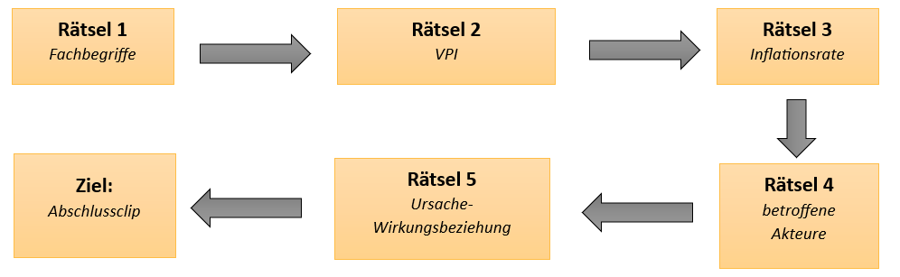
ER Inflation: Rätselstruktur

Slide 38
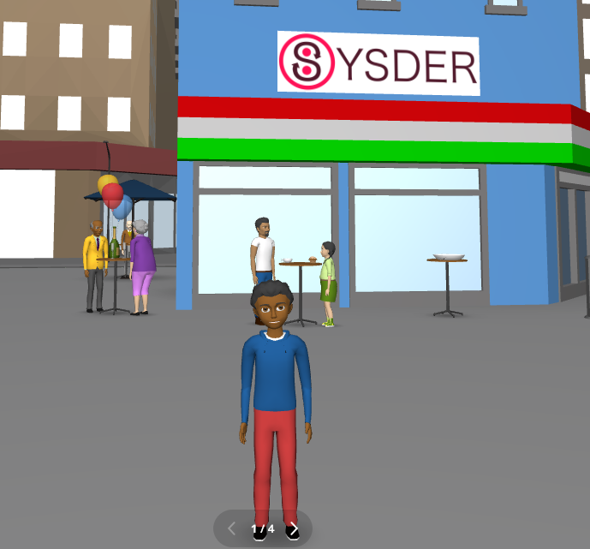
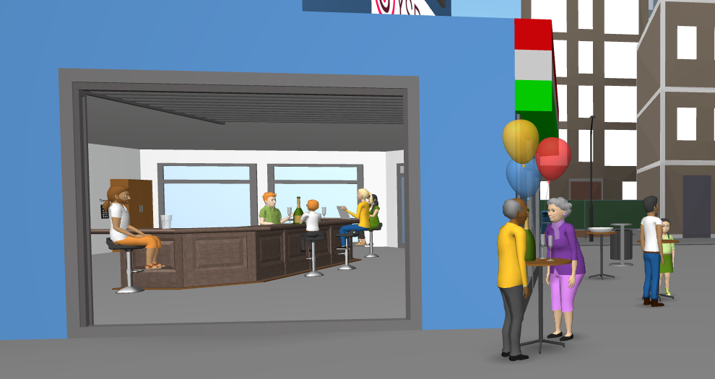
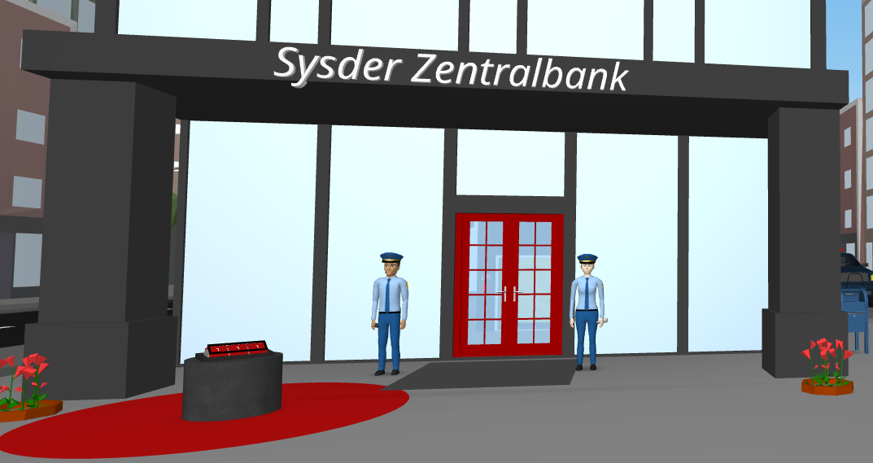
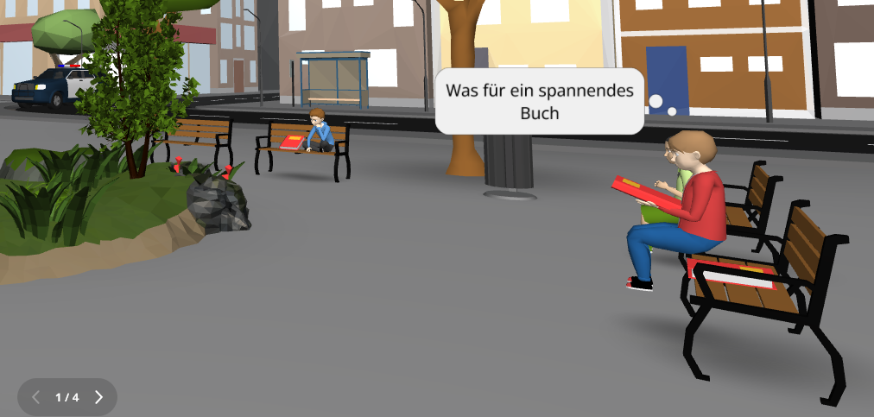

Slide 39
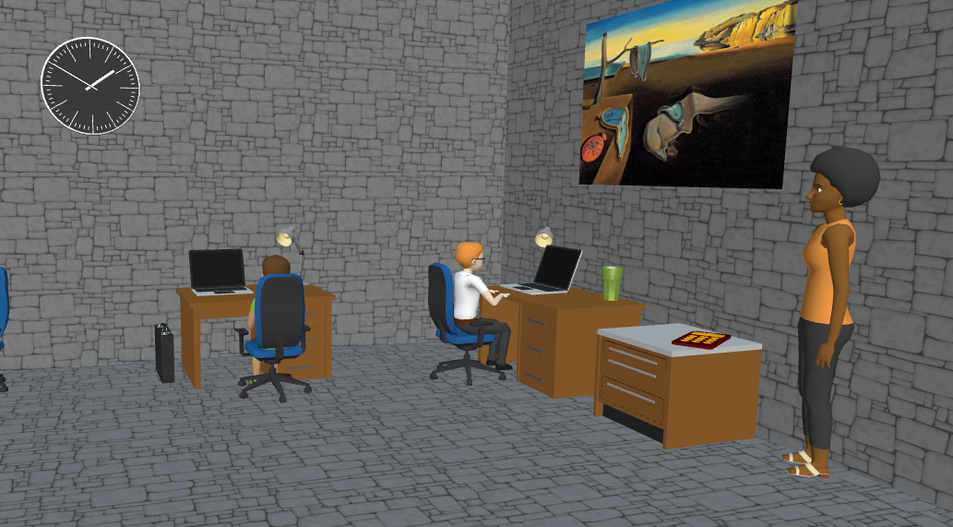
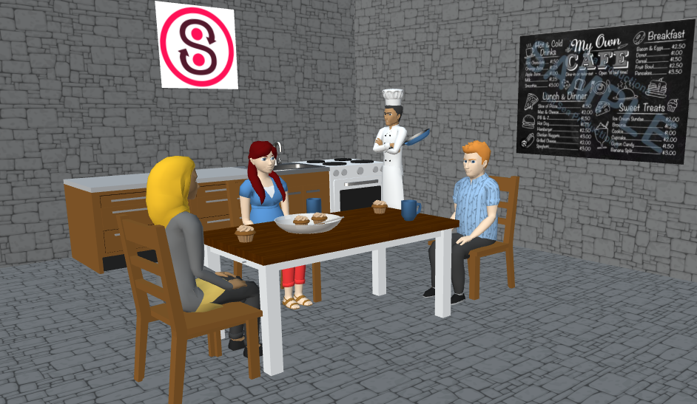
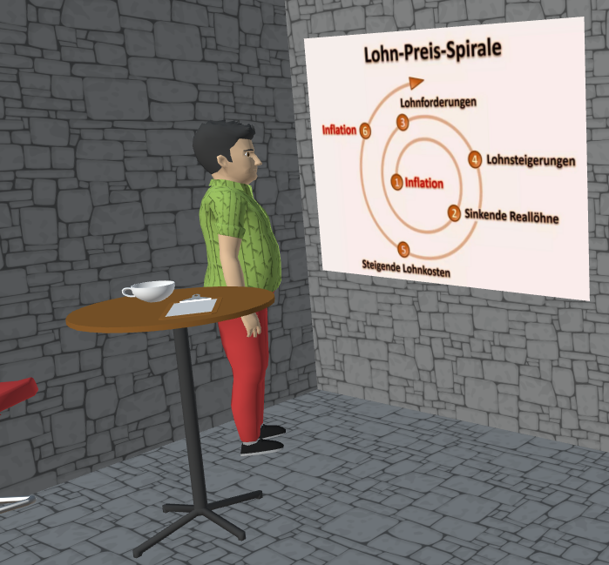
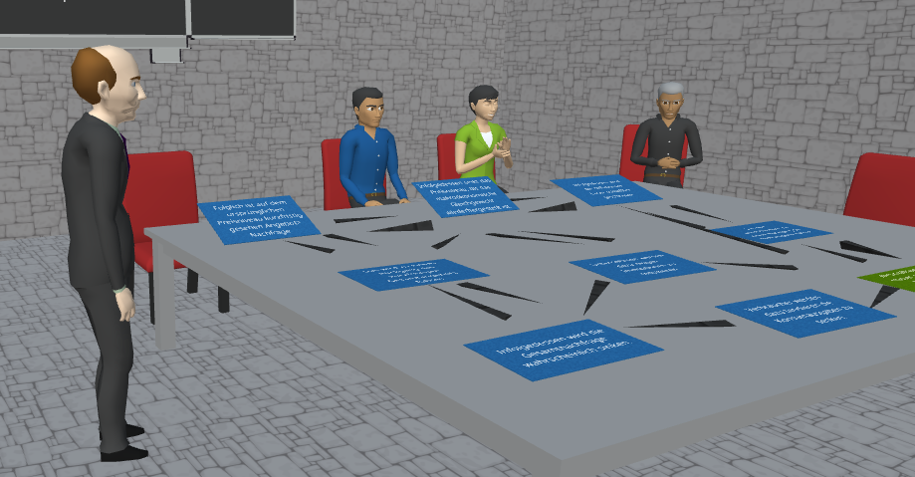

Slide 40
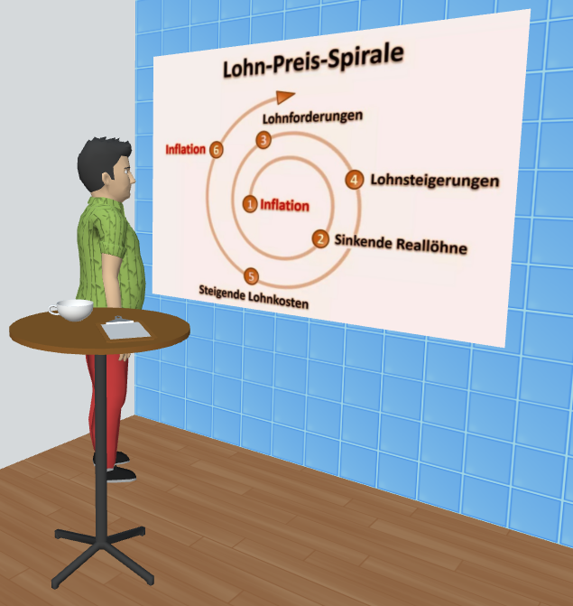
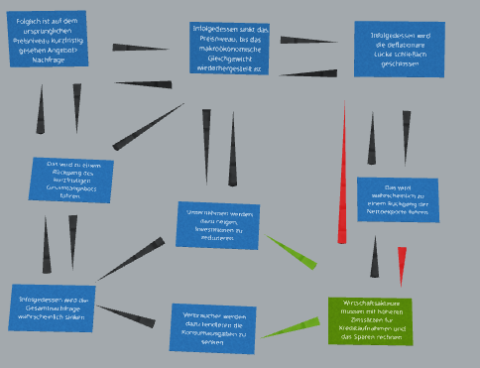
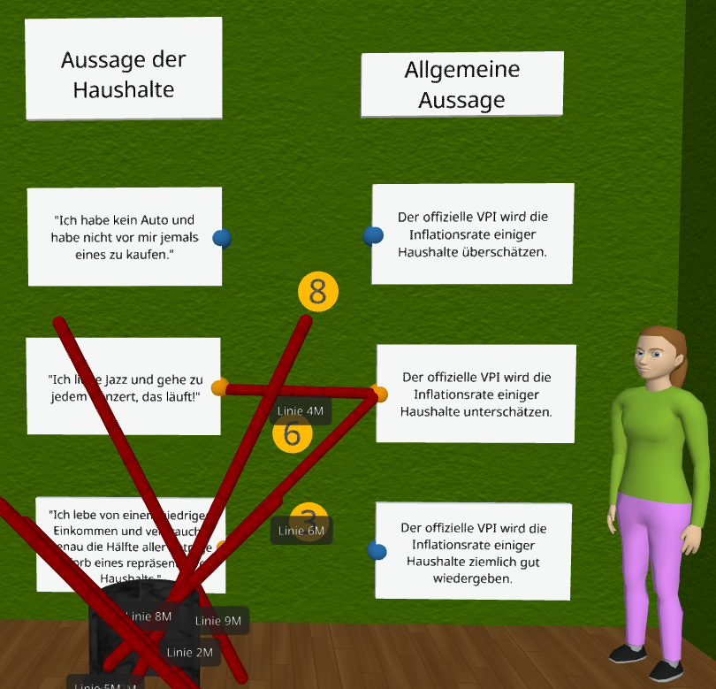
Systemische Aspekte
Figuren erklären systemische Phänomene
Rätsel:
Systemische Zusammenhängen müssen durch das Klicken auf die richtigen Pfeile (grün) verdeutlicht werden
Rätsel:
Aussagen zu den Ursachen und Auswirkungen von Inflation für Haushalte, Sparer und den Staat müssen durch das Ablegen von Stangen verdeutlicht werden
Notes:
ER decket systemische Aspekte dadurch ab, dass 1. Figuren diese erklären und 2. diese in den Rästeln abgebildet sind.
Bild 2:
Man klickt auf die Pfeile. Diese werden grün oder rot. Erwischt man zu viele rote Pfeile geht es zurürck auf „Anfang“ und alle werden wieder schwarz. Die Grünen Pfeile ergeben eine Zahl
Beispiel für systemische Zusammenhänge die im Rätsel abgebildet werden
Z.B. Wirtschaftsakteure müssen mit höheren Zinssätzen für Kredite rechnen. Führt dazu dass Unternehmen ggf Investitionen reduzieren werden… und infolgedessen die Gesamtnachfrage sinkt.
Zudem deckt der ER auch weitere Lehrplaninhalte ab. ZB: Rätsel Grundbegriffen oder das Berechnen von VPI und Inflationsrate.

Slide 41
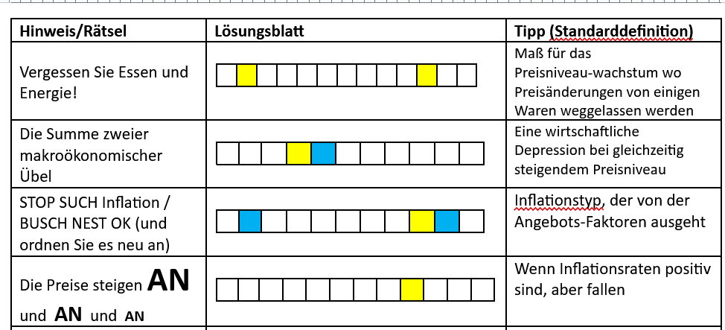
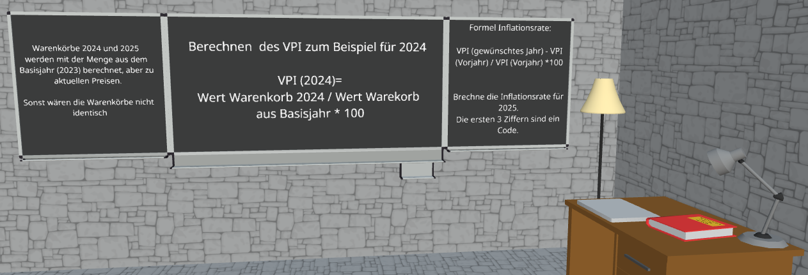
Rätsel mit direktem Lehrplanbezug
Rätsel:
Fachbegriffe und ihre Definitionen
Rätsel:
VPI und Inflationsrate berechnen

Slide 42
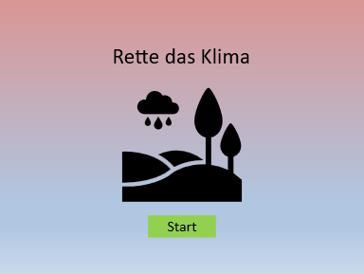
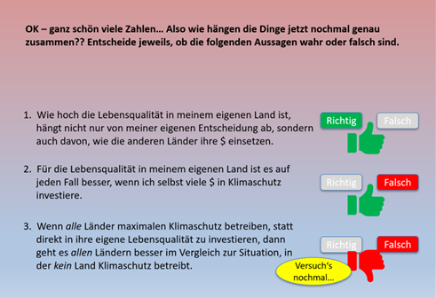
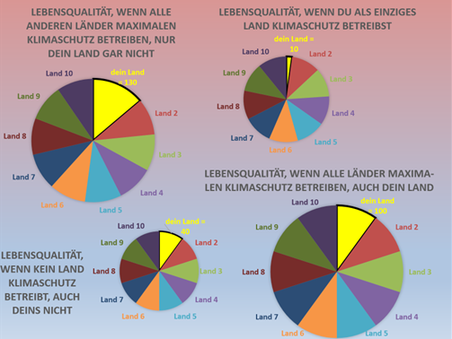
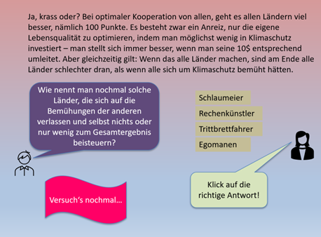
Rette das Klima -
Ein digitaler Escaperoom in Powerpoint
zum Problem des weltweiten Klimaschutzes…
…macht systemische ökonomische Phänomene anschaulich:
=> öffentliche Güter/soziales Dilemma
=> dynamisches System/Systemversagen

Slide 43
Systemische Phänomene, die mit dem Escape Room adressiert werden (*können):
Teilaspekte von Klimakooperation | Systemische Dimensionen
Klimaschutz als öffentliches Gut | Aggregation, vernetztes Denken
Gefangenendilemma / soziales Dilemma | Interdependenz
Trittbrettfahrerproblem | Interdependenz, dynamisches Denken, Systemversagen
Kosteneffizienz* | Aggregation, Interdependenz
(Klima-)Gerechtigkeit* | vernetztes Denken, Interdependenz

Slide 44
Zielgruppe und Voraussetzungen
Ab Klasse 9 bis Sek II
Keine besonderen Vorkenntnisse nötig
TN spielen in Kleingruppen an je einem PC/Laptop
Technische Voraussetzungen: Powerpoint „mit Makros“
Zeitbedarf:
  digitaler ER alleine ca. 45 min
  falls im Anschluss noch analoge Simulation: insgesamt 90 min

Slide 45
Spielidee und Narrativ
Spielende versetzen sich in die Rolle von Ländervertreter*innen, die das Klima retten sollen.
Dafür müssen sie ihr Verständnis von den Herausforderungen beim globalen Klimaschutz zunächst unter Beweis stellen.
Rätsel/Aufgaben beziehen sich auf den einfachen Fall von 10 Ländern, die jeweils 10 $ zur Verfügung haben und entscheiden müssen, wieviel sie davon für (auf alle Länder wirkenden) Klimaschutz ausgeben und wieviel für andere (rein länderbezogene) Maßnahmen zur Lebensqualität.
Durch die Aufgaben wird v.a. das soziale Dilemma (individuelle Rationalität vs. kollektive Rationalität) illustriert.
Im Anschluss an den digitalen ER eignet sich eine „analoge“ Simulation des zuvor bearbeiteten Szenarios (10 Länder).

Slide 46
ER zum Klimaschutz - Handreichung
Die Handreichung für Lehrkräfte beinhaltet u.a.
eine kurze fachwissenschaftliche Einordnung
themenspezifische didaktische Hinweise
Hinweise zur Lösung (mit Angabe der Foliennummern und Codes)
Mögliche Fragen zur Leistungsüberprüfung

Slide 47
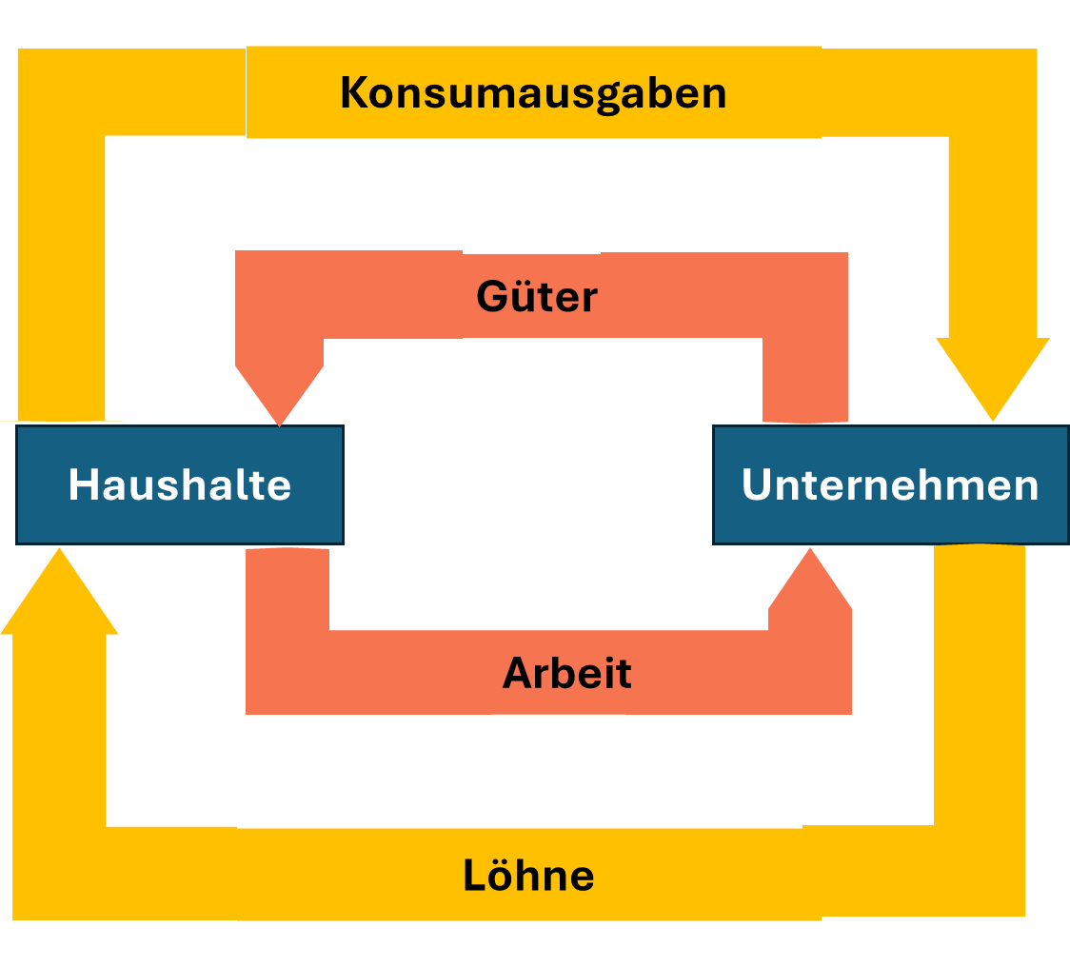
Wirtschaftskreislauf – systemisch
‚Der‘ Wirtschaftskreislauf in seinen unterschiedlich komplexen Formen ist ein zentrales Modell der Wirtschaftswissenschaften.
Vom Einfachen bis zum Erweiterten mit und ohne Ausland zeigt er wichtige systemische Aspekte:
  Systemhaftigkeit des ‚Wirtschaftssystem‘:
  die wirtschaftlichen Hauptakteure sind in interdependenter Weise miteinander verbunden.
  Algebraische Geschlossenheit:
  Die zwischen den Haupakteuren fließenden Aggregatgrößen (Arbeitseinkommen, Konsumausgaben, Zinsen, Steuern …) lassen sich so aufsummieren, dass sie sich in ihrem Umfang entsprechen, und man – makro-ökonomisch – mit ihnen rechnen kann.
  Bis zu einem gewissen Grad bleibt dieser Ansatz durch die landläufige Betrachtung der graphischen Repräsentationen aber verdeckt.

Slide 48
Wirtschaftskreislauf – spielerisch / narrativ
Die narrative Dimension ist insgesamt etwas zurückhaltender in den beiden spielerischen Hauptmaterialien:
Kahoot und (Escape)Quiz, als in typischen Escape Rooms.
Das jeweilige Traummotiv zielt aber darauf ab, einen Bruch mit der gängigen (nicht-systemischen) Anschauung zu markieren.
Auch die spielerischen Elemente (Aufgaben …) versuchen wiederholt durch den vorstellungssprengenden Umfang der verschiedenen Aggregate (Anzahl Haushalte, Umfang Kredite, …) sowie die Betonung der Verknüpftheit und Dynamik das Systemische hervorzuheben.

Slide 49
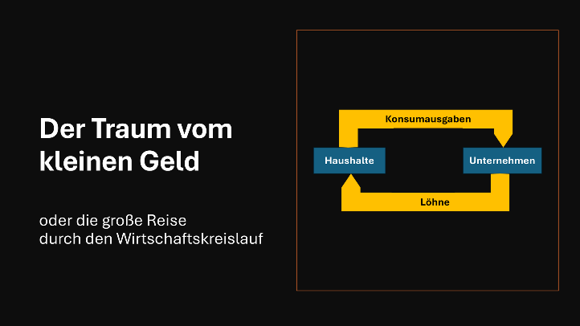

Kahoot
Das Kahoot enthält neben den typischen Aufgaben auch narrative bzw. informative Teile.
Betonung liegt auf der Verknüpftheit im Kleinen Wirtschaftskreislauf sowie auf Aspekten des geschlossenen und dauerhaften Fließens.
Bei den Aufgaben finden sich insbesondere Auswahlentscheidungen (Single- und Multiple-Choice, Sortieren) oder Schätzfragen (Schieberegler).
https://yourls.ph-freiburg.de/wklkahoot

Slide 50
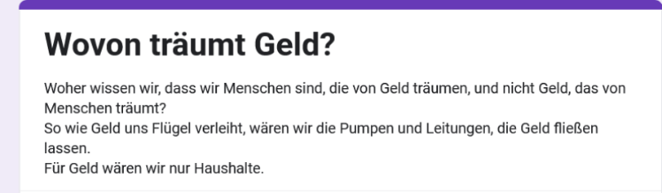

(Escape)Quiz
Das (Escape)Quiz basiert auf google-forms.
Betonung liegt u.a. auf der Verknüpftheit aller Hauptakteure sowie mathematischen Aspekten.
Die Aufgaben im (Escape)Quiz sind vielfältig, z.B. Kreuzworträtsel, Rechnungen oder Lückentext.
  Bei nicht rätselerfahrenen SuS sollte sich die Lehrkraft darauf vorbereiten, über die eingebauten Hilfestellungen weitere zu leisten.
https://yourls.ph-freiburg.de/wklquiz

Slide 51
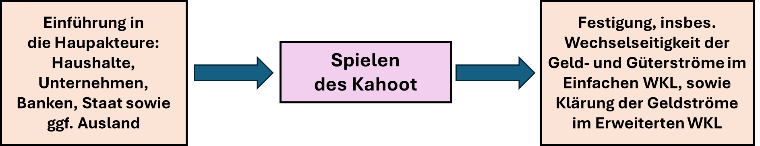
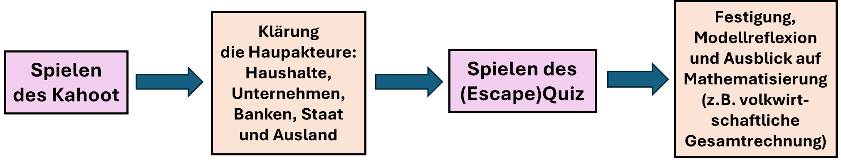
Mögliche unterrichtliche Einsatzszenarien
Sek1
Sek2

Slide 52

Wirtschaftskreislauf – Handreichung
Die (vorläufige) Lehrkräftehandreichung enthält zusätzlich zu den hier präsentierten Informationen – u.a.:
  Weitere didaktische Hinweise
  Verweis auf die Gesamtliste der SD-ÖB-Dimensionen
  Lösungen des (Escape)Quiz
  Literaturangaben
geplant:
  (weitere / isolierte) Aufgaben/Items zur Lernkontrolle
https://yourls.ph-freiburg.de/wklhandreichung

Slide 53
Der Wirtschaftskreislauf – von einfach bis erweitert
Spielerisch:
Kahoot: Der Traum vom kleinen Geld.
(Escape)Quiz: Wovon träumt Geld?
Systemisch:
Wirtschaftliche Hauptakteure dynamisch verknüpft.
Geld- und Güterflüsse lassen sich aufsummieren / mathematisieren.

Slide 54
6. Zeit zum Ausprobierent zum Ausprobieren. Einsatz plane
System / Systemisches -
Notes:
Lehrkräftefortbildung am 16. Mai 2025 an der PH Freiburg (online)

Slide 55
Zeit zum Ausprobieren
Wählen Sie einen Escape Room aus
Gehen Sie in den entsprechenden „breakt-out room“. Hier bekommen Sie noch weitere Infos und können Fragen stellen.
Testen Sie den Escape Room (ca. 30 Minuten)
Überlegen Sie, ob und wie Sie den Escape Room in Ihrem Unterricht einsetzen könnten.
Danach Austausch im Plenum
Notes:
Teilnehmer wählen frei, was sie testen wollen
- Links/Material über Homepage
- 3 break rooms, falls Fragen

Slide 56
Planungsschritte zu den dERs:
Welche/s Lernziel/e können mit dem Einsatz dieses ER in Hinblick auf das systemische Verständnis Ihrer SuS mit erreicht werden? Welche systemischen Dimensionen sollen in den Blick genommen werden?
Welche Verstehenshürden in Hinblick auf die systemischen Dimensionen erwarten Sie bei Ihren SuS? Mithilfe welcher Fragen können Sie herausfinden, ob Ihre SuS diese Verstehenshürden aufweisen?
An welcher Stelle in Ihrem Unterricht können Sie den ER einsetzen? Wie können Sie ihn einführen? Welche Abschlussreflexion ist nötig?

Slide 57

Vielen Dank für Ihre Aufmerksamkeit!
Weitere Informationen zum Projekt und den Escape Rooms finden Sie unter:
https://yourls.ph-freiburg.de/sysder

